Slide 1

ארגון צרכי הידע בארגון- 5
שקופית זו היא חובה
מלאו את פרטי השיעור, המקצוע והמורה .
(אין צורך להשאיר את הכיתובים "שם השיעור" , "המקצוע", מחקו אותם וכתבו רק את הפרטים עצמם).
מגמת מידע ונתונים
אורטל שמלץ – מנכ"לית אורטל ניהול ידע
עורכת: רונית נחמיה

Slide 2
שיטות לאיסוף מידע
שאלון
שימושי כאשר יש מידע רב, הארגון מבוזר וגדול. "דורש" מאמץ ומחויבות מצד הממלא, והמידע מתועד וזמין.
ראיון
שימושי בעבודה עם מנהלים או בעלי תפקיד מרכזיים, מיצר מחויבות משותפת. מאפשר התמודדות עם התנגדויות בזמן אמת. מאפשר גמישות והעמקה.
קבוצת מיקוד
שימושית כאשר יש בעלי תפקיד דומים רבים וצורך בסיעור מוחות. יוצרת נראות ארגונית. עשויה להציף נושאים נוספים.
חומר כתוב
שימושי בהיכרות מעמיקה עם המידע הארגוני, ללא תלות באדם
זה או אחר. כאשר תחום התוכן נרחב ויש צורך במידע מקדים
מערכות
שימושי כאשר מעוניינים לאתר נתונים ומידע תפעולי, מערכתי

Slide 3
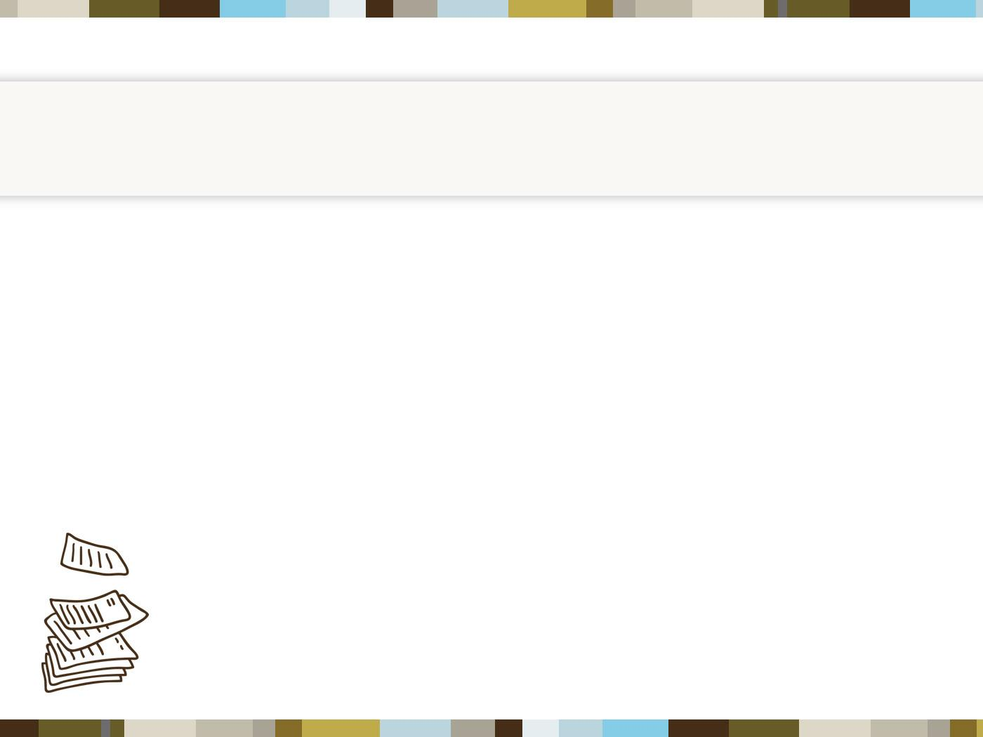

טכנולוגיה מתקדמת לאיתור צרכים
שאילת שאלות

Slide 4
למה לשאול שאלות?
פענוח מצבים ויצירת בהירות
פיתוח חשיבה רפלקטיבית וביקורתית
עידוד לחשיבה פורצת דרך
נקודת מבט צנועה

Slide 5
מודל שאלת המפתח
מי צריך לדעת?
מה צריך לדעת?
מתי צריך לדעת?
לשם מה צריך לדעת?
באיזה אופן רוצה לדעת?
היכן נמצאת הדעת?

Slide 6
אתגר לימודי
בחרו אדם שנגיש לכם לצורך תשאול.
הכינו שאלות המבוססות על מודל שאלת המפתח.
מטרת הריאיון להבין מה הם האתגרים בניהול הידע בתפקיד שלו (איזה ידע חסר? או לא נגיש?)
תעדו את התשובות ונסו לאתר 2-3 צרכים מרכזיים

Slide 7

שימוש ביצירות מוגנות בזכויות יוצרים ואיתור בעלי זכויות
השימוש ביצירות במהלך שידור זה נעשה לפי סעיף 27א לחוק זכות יוצרים, תשס"ח-2007. אם הינך בעל הזכויות באחת היצירות, באפשרותך לבקש מאיתנו לחדול מהשימוש ביצירה, זאת באמצעות פנייה לדוא"ל rights@education.gov.il

